Slide 1
TẬP ĐỌC
QUANG CẢNH LÀNG MẠC NGÀY MÙA

Slide 2
Khởi động
Hoạt động 1
Khám phá và luyện tập
Hoạt động 2
Củng cố và nối tiếp
Hoạt động 3

Slide 3
Khởi động
Hoạt động 1

Slide 4
Thư gửi các học sinh

Slide 5
Mảnh ghép kì diệu

Slide 6
1
2
3

Slide 7
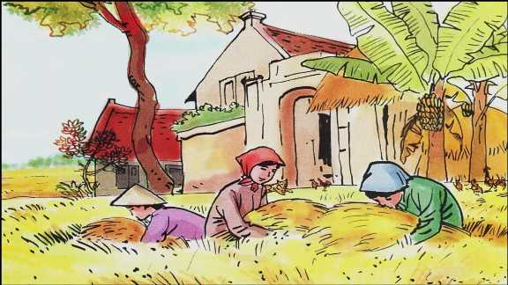

Slide 8
Đọc đoạn 1 và trả lời câu hỏi
Thư gửi các học sinh
Các em học sinh,
Ngày hôm nay là ngày khai trường đầu tiên ở nước Việt Nam Dân chủ Cộng hòa. Tôi đã tưởng tượng thấy trước mắt cái cảnh nhộn nhịp tưng bừng của ngày tựu trường ở khắp các nơi. Các em hết thảy đều vui vẻ vì sau mấy tháng giời nghỉ học, sau bao nhiêu cuộc chuyển biến khác thường, các em lại được gặp thầy gặp bạn. Nhưng sung sướng hơn nữa, từ giờ phút này giở đi, các em bắt đầu được nhận một nền giáo dục hoàn toàn Việt Nam. Các em được hưởng sự may mắn đó là nhờ sự hi sinh của biết bao nhiêu đồng bào các em. Vậy các em nghĩ sao?
Ngày khai trường tháng 9 năm 1945 có gì đặc biệt so với những ngày khai trường khác ?
- Đó là ngày khai trường đầu tiên ở nước Việt Nam Dân chủ Cộng hòa, khai trường ở nước Việt Nam độc lập sau 80 năm bị thực dân Pháp đô hộ.
- Từ ngày khai trường này, các em bắt đầu được hưởng một nền giáo dục hoàn toàn Việt Nam.

Slide 9
Đọc đoạn 2 và trả lời câu hỏi
Thư gửi các học sinh
Trong năm học tới đây, các em hãy cố gắng, siêng năng học tập, ngoan ngoãn, nghe thầy, yêu bạn. Sau 80 năm giời nô lệ làm cho nước nhà bị yếu hèn, ngày nay chúng ta cần phải xây dựng lại cơ đồ mà tổ tiên đã để lại cho chúng ta, làm sao cho chúng ta theo kịp các nước khác trên hoàn cầu. Trong công cuộc kiến thiết đó, nước nhà trông mong chờ đợi ở các em rất nhiều. Non sông Việt Nam có trở nên tươi đẹp hay không, dân tộc Việt Nam có bước tới đài vinh quang để sánh vai với các cường quốc năm châu được hay không, chính là nhờ một phần lớn ở công học tập của các em. Ngày hôm nay, nhân buổi tựu trường của các em, tôi chỉ biết chúc các em một năm đầy vui vẻ và đầy kết quả tốt đẹp.
Chào các em thân yêu.
Hồ Chí Minh
Sau cách mạng tháng Tám nhiệm vụ của toàn dân là gì ?
Xây dựng lại cơ đồ mà tổ tiên đã để lại, làm sao cho chúng ta theo kịp các nước khác trên hoàn cầu.

Slide 10
Chúc mừng bạn!

Slide 11
Tập đọc
Quang cảnh làng mạc ngày mùa
Tô Hoài

Slide 12
Khám phá và luyện tập
Hoạt động 2

Slide 13
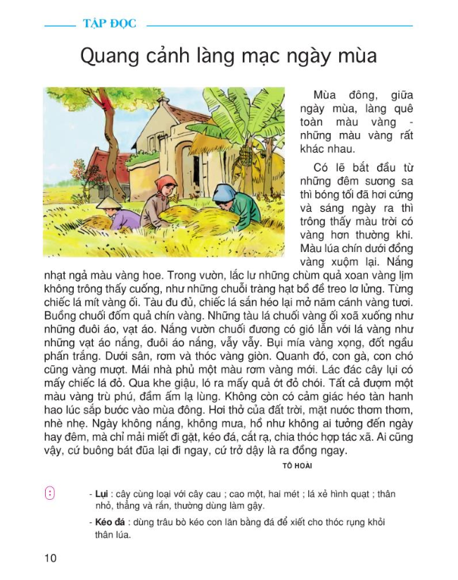
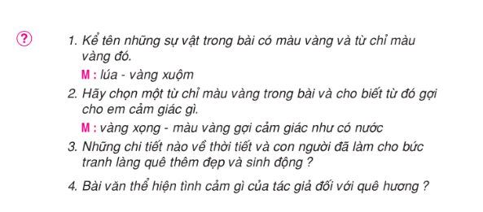

Slide 14
Tập đọc
Quang cảnh làng mạc ngày mùa
Mùa đông, giữa ngày mùa, làng quê toàn màu vàng - những màu vàng rất khác nhau.
Có lẽ bắt đầu từ những đêm sương sa thì bóng tối đã hơi cứng và sáng ngày ra thì trông thấy màu trời có vàng hơn thường khi. Màu lúa chín dưới đồng vàng xuộm lại. Nắng nhạt ngả màu vàng hoe. Trong vườn, lắc lư những chùm quả xoan vàng lịm không trông thấy cuống như những chuỗi tràng hạt bồ đề treo lơ lửng. Từng chiếc lá mít vàng ối, tàu đu đủ, chiếc lá sắn héo lại mở năm cánh vàng tươi. Buồng chuối đốm quả chín vàng. Những tàu lá chuối vàng ối xõa xuống như những đuôi áo, vạt áo. Nắng vườn chuối đương có gió lẫn với lá vàng như những vạt áo nắng, đuôi áo nắng, vẫy vẫy. Bụi mía vàng xọng, đốt ngầu phấn trắng. Dưới sân, rơm và thóc vàng giòn. Quanh đó, con gà, con chó cũng vàng mượt. Mái nhà phủ một màu rơm vàng mới. Lác đác cây lụi có mấy chiếc lá đỏ. Qua khe giậu, ló ra mấy quả ớt đỏ chói. Tất cả đượm một màu vàng trù phú, đầm ấm lạ lùng. Không còn có cảm giác héo tàn hanh hao lúc sắp bước vào mùa đông. Hơi thở của đất trời, mặt nước thơm thơm, nhè nhẹ. Ngày không nắng, không mưa, hồ như không ai tưởng đến ngày hay đêm, mà chỉ mải miết đi gặt, kéo đá, cắt rạ, chia thóc hợp tác xã. Ai cũng vậy, cứ buông bát đũa lại đi ngay, cứ trở dậy là ra đồng ngay.
Tô Hoài

Slide 15
Quang cảnh làng mạc ngày mùa
Mùa đông, giữa ngày mùa, làng quê toàn màu vàng - những màu vàng rất khác nhau.
Có lẽ bắt đầu từ những đêm sương sa thì bóng tối đã hơi cứng và sáng ngày ra thì trông thấy màu trời có vàng hơn thường khi. Màu lúa chín dưới đồng vàng xuộm lại. Nắng nhạt ngả màu vàng hoe. Trong vườn, lắc lư những chùm quả xoan vàng lịm không trông thấy cuống như những chuỗi tràng hạt bồ đề treo lơ lửng. Từng chiếc lá mít vàng ối, tàu đu đủ, chiếc lá sắn héo lại mở năm cánh vàng tươi. Buồng chuối đốm quả chín vàng. Những tàu lá chuối vàng ối xõa xuống như những đuôi áo, vạt áo. Nắng vườn chuối đương có gió lẫn với lá vàng như những vạt áo nắng, đuôi áo nắng, vẫy vẫy. Bụi mía vàng xọng, đốt ngầu phấn trắng. Dưới sân, rơm và thóc vàng giòn. Quanh đó, con gà, con chó cũng vàng mượt. Mái nhà phủ một màu rơm vàng mới. Lác đác cây lụi có mấy chiếc lá đỏ. Qua khe giậu, ló ra mấy quả ớt đỏ chói. Tất cả đượm một màu vàng trù phú, đầm ấm lạ lùng. Không còn có cảm giác héo tàn hanh hao lúc sắp bước vào mùa đông. Hơi thở của đất trời, mặt nước thơm thơm, nhè nhẹ. Ngày không nắng, không mưa, hồ như không ai tưởng đến ngày hay đêm, mà chỉ mải miết đi gặt, kéo đá, cắt rạ, chia thóc hợp tác xã. Ai cũng vậy, cứ buông bát đũa lại đi ngay, cứ trở dậy là ra đồng ngay.
Tô Hoài
Luyện đọc
Bài văn gồm có 4 đoạn
+ Đoạn 1 : “Từ đầu đến ... rất khác
nhau”
+ Đoạn 2 : “Có lẽ bắt đầu ....treo lơ
lửng”
+ Đoạn 3 : “Từng chiếc lá mít ... mấy
quả ớt đỏ chói”
+ Đoạn 4 : Còn lại

Slide 16
Quang cảnh làng mạc ngày mùa
Mùa đông, giữa ngày mùa, làng quê toàn màu vàng - những màu vàng rất khác nhau.
Có lẽ bắt đầu từ những đêm sương sa thì bóng tối đã hơi cứng và sáng ngày ra thì trông thấy màu trời có vàng hơn thường khi. Màu lúa chín dưới đồng vàng xuộm lại. Nắng nhạt ngả màu vàng hoe. Trong vườn, lắc lư những chùm quả xoan vàng lịm không trông thấy cuống như những chuỗi tràng hạt bồ đề treo lơ lửng. Từng chiếc lá mít vàng ối, tàu đu đủ, chiếc lá sắn héo lại mở năm cánh vàng tươi. Buồng chuối đốm quả chín vàng. Những tàu lá chuối vàng ối xõa xuống như những đuôi áo, vạt áo. Nắng vườn chuối đương có gió lẫn với lá vàng như những vạt áo nắng, đuôi áo nắng, vẫy vẫy. Bụi mía vàng xọng, đốt ngầu phấn trắng. Dưới sân, rơm và thóc vàng giòn. Quanh đó, con gà, con chó cũng vàng mượt. Mái nhà phủ một màu rơm vàng mới. Lác đác cây lụi có mấy chiếc lá đỏ. Qua khe giậu, ló ra mấy quả ớt đỏ chói. Tất cả đượm một màu vàng trù phú, đầm ấm lạ lùng. Không còn có cảm giác héo tàn hanh hao lúc sắp bước vào mùa đông. Hơi thở của đất trời, mặt nước thơm thơm, nhè nhẹ. Ngày không nắng, không mưa, hồ như không ai tưởng đến ngày hay đêm, mà chỉ mải miết đi gặt, kéo đá, cắt rạ, chia thóc hợp tác xã. Ai cũng vậy, cứ buông bát đũa lại đi ngay, cứ trở dậy là ra đồng ngay.
Tô Hoài
Luyện đọc
sương sa
sương sa
s
s
vàng xuộm lại
uộm
vàng xuộm lại
xõa xuống
~
xõa xuống
x
x

Slide 17
Tập đọc
Quang cảnh làng mạc ngày mùa
Tô Hoài
Luyện đọc
Trong vườn, lắc lư những chùm quả xoan vàng lịm không trông thấy cuống, như những chuỗi tràng hạt bồ đề treo lơ lửng.

Slide 18
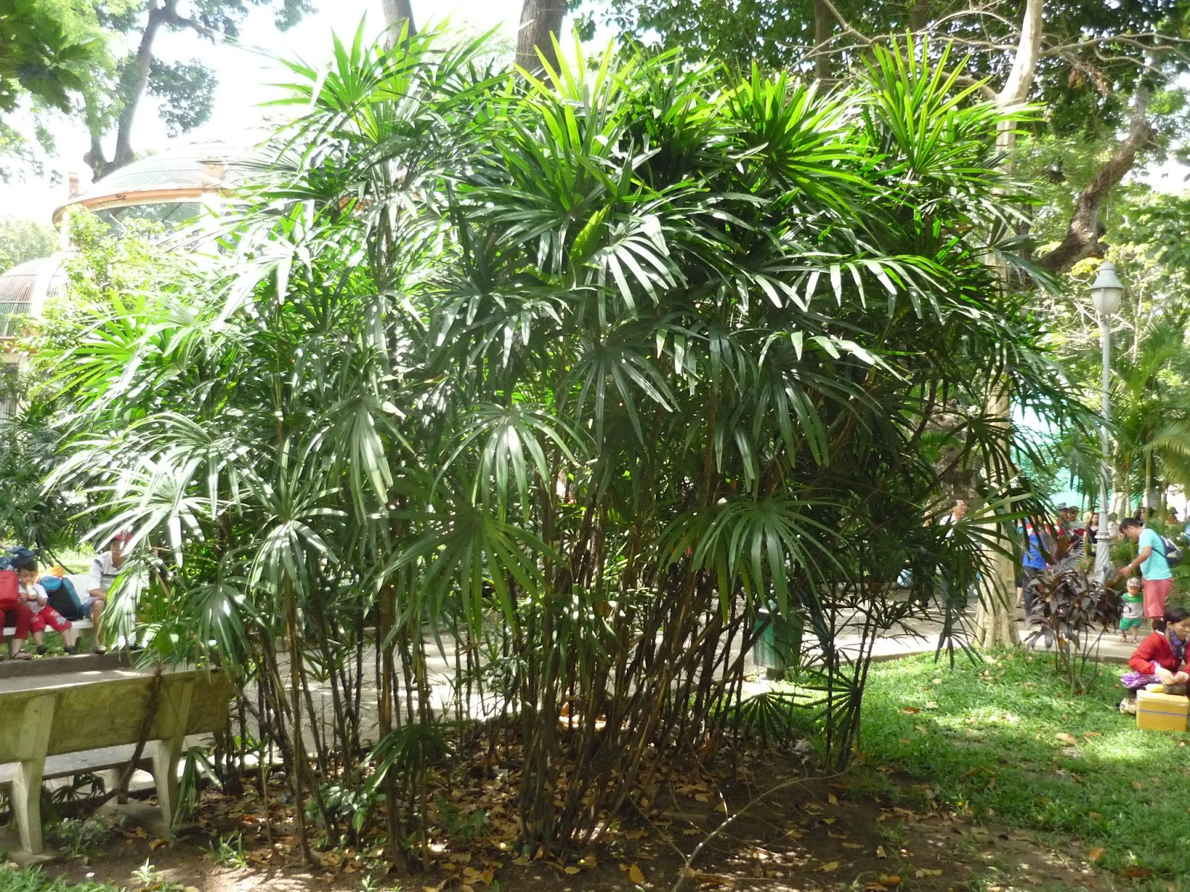
Lụi
Cây cùng loại với cây cau, cao một, hai mét, lá xẻ hình quạt, thân nhỏ, thẳng và rắn, thường dùng làm gậy.

Slide 19
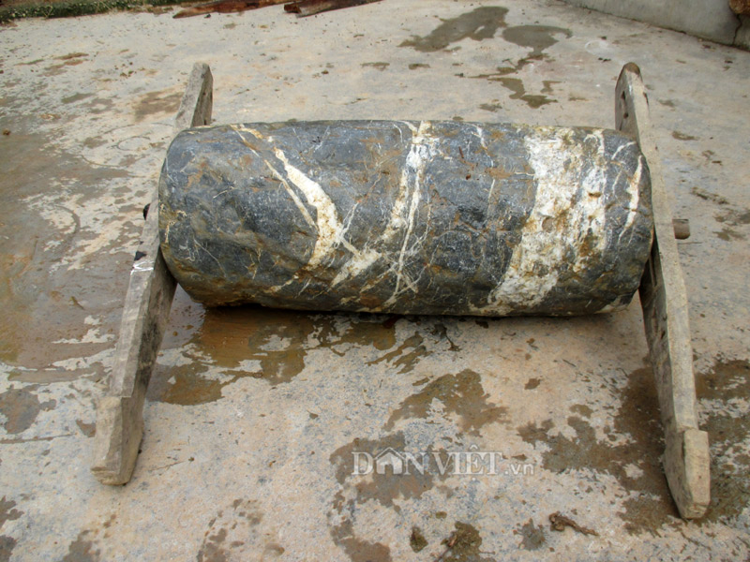
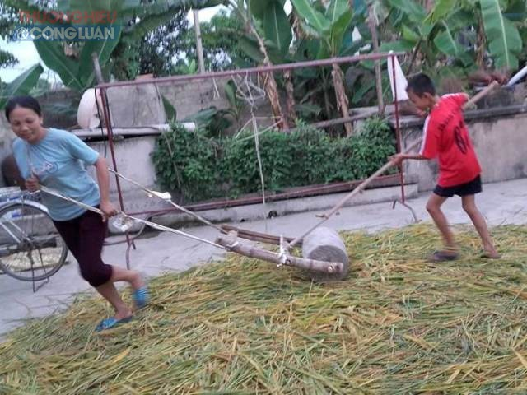
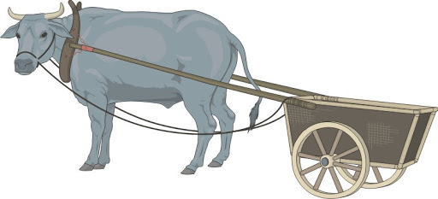
Kéo đá
Dùng trâu bò kéo con lăn bằng đá để xiết cho thóc rụng khỏi thân lúa.

Slide 20
Quang cảnh làng mạc ngày mùa
Mùa đông, giữa ngày mùa, làng quê toàn màu vàng - những màu vàng rất khác nhau.
Có lẽ bắt đầu từ những đêm sương sa thì bóng tối đã hơi cứng và sáng ngày ra thì trông thấy màu trời có vàng hơn thường khi. Màu lúa chín dưới đồng vàng xuộm lại. Nắng nhạt ngả màu vàng hoe. Trong vườn, lắc lư những chùm quả xoan vàng lịm không trông thấy cuống như những chuỗi tràng hạt bồ đề treo lơ lửng. Từng chiếc lá mít vàng ối, tàu đu đủ, chiếc lá sắn héo lại mở năm cánh vàng tươi. Buồng chuối đốm quả chín vàng. Những tàu lá chuối vàng ối xõa xuống như những đuôi áo, vạt áo. Nắng vườn chuối đương có gió lẫn với lá vàng như những vạt áo nắng, đuôi áo nắng, vẫy vẫy. Bụi mía vàng xọng, đốt ngầu phấn trắng. Dưới sân, rơm và thóc vàng giòn. Quanh đó, con gà, con chó cũng vàng mượt. Mái nhà phủ một màu rơm vàng mới. Lác đác cây lụi có mấy chiếc lá đỏ. Qua khe giậu, ló ra mấy quả ớt đỏ chói. Tất cả đượm một màu vàng trù phú, đầm ấm lạ lùng. Không còn có cảm giác héo tàn hanh hao lúc sắp bước vào mùa đông. Hơi thở của đất trời, mặt nước thơm thơm, nhè nhẹ. Ngày không nắng, không mưa, hồ như không ai tưởng đến ngày hay đêm, mà chỉ mải miết đi gặt, kéo đá, cắt rạ, chia thóc hợp tác xã. Ai cũng vậy, cứ buông bát đũa lại đi ngay, cứ trở dậy là ra đồng ngay.
Tô Hoài
Tìm hiểu bài
1. Kể tên những sự vật trong bài có màu vàng và từ chỉ màu vàng đó.
lúa – vàng xuộm
nắng – vàng hoe
xoan – vàng lịm
lá mít – vàng ối
tàu đu đủ, lá sắn héo – vàng tươi
quả chuối – chín vàng
tàu lá chuối – vàng ối
bụi mía – vàng xọng
rơm, thóc – vàng giòn
gà, chó – vàng mượt
mái nhà rơm – vàng mới

Slide 21
tàu đu đủ, lá sắn héo vàng tươi
mái nhà rơm vàng mới
xoan vàng lịm
Tất cả - một màu vàng trù phú, đầm ấm.
nắng
vàng hoe
tàu lá chuối vàng ối
Màu vàng gợi sự giàu có, ấm no.
màu vàng
lá mít vàng ối
bụi mía vàng xọng
rơm, thóc vàng giòn
quả chuối chín vàng
gà, chó vàng mượt

Slide 22
3. Những chi tiết nào về thời tiết và con người đã làm cho bức tranh làng quê thêm đẹp và sinh động?
Thời tiết
Con người
- Không còn có cảm giác héo tàn hanh hao.
- Mải miết đi gặt, kéo đá, cắt rạ, chia thóc hợp tác xã.
- Hơi thở của đất trời, mặt nước thơm thơm, nhè nhẹ.
- Cứ buông bát đũa lại đi ngay, cứ trở dậy là ra đồng ngay
- Ngày không nắng, không mưa .

Slide 23
4. Bài văn thể hiện tình cảm gì của tác giả đối với quê hương?

Slide 24
Nội dung: Bài văn miêu tả quang cảnh làng mạc giữa ngày mùa, làm hiện lên một bức tranh làng quê thật đẹp, sinh động, trù phú, qua đó thể hiện tình yêu tha thiết của tác giả đối với quê hương.

Slide 25
Luyện đọc diễn cảm

Slide 26
Màu lúa chín dưới đồng vàng xuộm lại. Nắng nhạt ngả màu vàng hoe. Trong vườn, lắc lư những chùm quả xoan vàng lịm không trông thấy cuống, như những chuỗi tràng hạt bồ đề treo lơ lửng. Từng chiếc lá mít vàng ối. Tàu đu đủ, chiếc lá sắn héo lại mở năm cánh vàng tươi. Buồng chuối đốm quả chín vàng. Những tàu lá chuối vàng ối xoã xuống như những đuôi áo, vạt áo. Nắng vườn chuối đương có gió lẫn với lá vàng như những vạt áo nắng, đuôi áo nắng, vẫy vẫy. Bụi mía vàng xọng, đốt ngầu phấn trắng. Dưới sân, rơm và thóc vàng giòn. Quanh đó, con gà, con chó cũng vàng mượt. Mái nhà phủ một màu rơm vàng mới.

Slide 27
Luyện đọc diễn cảm
Đây là bài văn miêu tả nên đọc với giọng nhẹ nhàng, chậm rãi, nhấn giọng những từ ngữ chỉ màu vàng.

Slide 28
Màu lúa chín dưới đồng vàng xuộm lại. Nắng nhạt ngả màu vàng hoe. Trong vườn, lắc lư những chùm quả xoan vàng lịm không trông thấy cuống, như những chuỗi tràng hạt bồ đề treo lơ lửng. Từng chiếc lá mít vàng ối. Tàu đu đủ, chiếc lá sắn héo lại mở năm cánh vàng tươi. Buồng chuối đốm quả chín vàng. Những tàu lá chuối vàng ối xoã xuống như những đuôi áo, vạt áo. Nắng vườn chuối đương có gió lẫn với lá vàng như những vạt áo nắng, đuôi áo nắng, vẫy vẫy. Bụi mía vàng xọng, đốt ngầu phấn trắng. Dưới sân, rơm và thóc vàng giòn. Quanh đó, con gà, con chó cũng vàng mượt. Mái nhà phủ một màu rơm vàng mới.
vàng xuộm
vàng hoe
vàng lịm
vàng ối
vàng tươi.
vàng xọng
vàng giòn.
vàng mượt
vàng mới

Slide 29
Củng cố và nối tiếp
Hoạt động 3

Slide 30
Tập đọc
Quang cảnh làng mạc ngày mùa
Tô Hoài
Nội dung:
Bài văn miêu tả quang cảnh làng mạc giữa ngày mùa, làm hiện lên một bức tranh làng quê thật đẹp, sinh động, trù phú, qua đó thể hiện tình yêu tha thiết của tác giả đối với quê hương.

Slide 31
Học thuộc nội dung bài học
Chuẩn bị nội dung bài sau:
Nghìn năm văn hiến.

Slide 32
Chào tạm biệt các em

